Slide 1

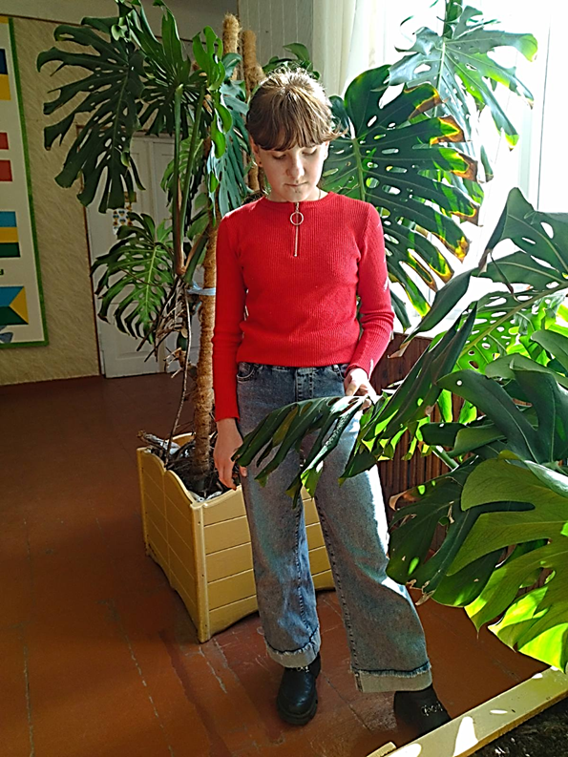
Скажіть ,навіщо людству розум , щоб так цей грунт занапастить ? (Ліна Костенко )
Васюхник Софія Сергіївна
учениця 7 класу
Старосільської гімназії – філії
Опорного закладу «Колківський ліцей»
Керівник Підопригора М.Л.
вчитель біології та хімії

Slide 2
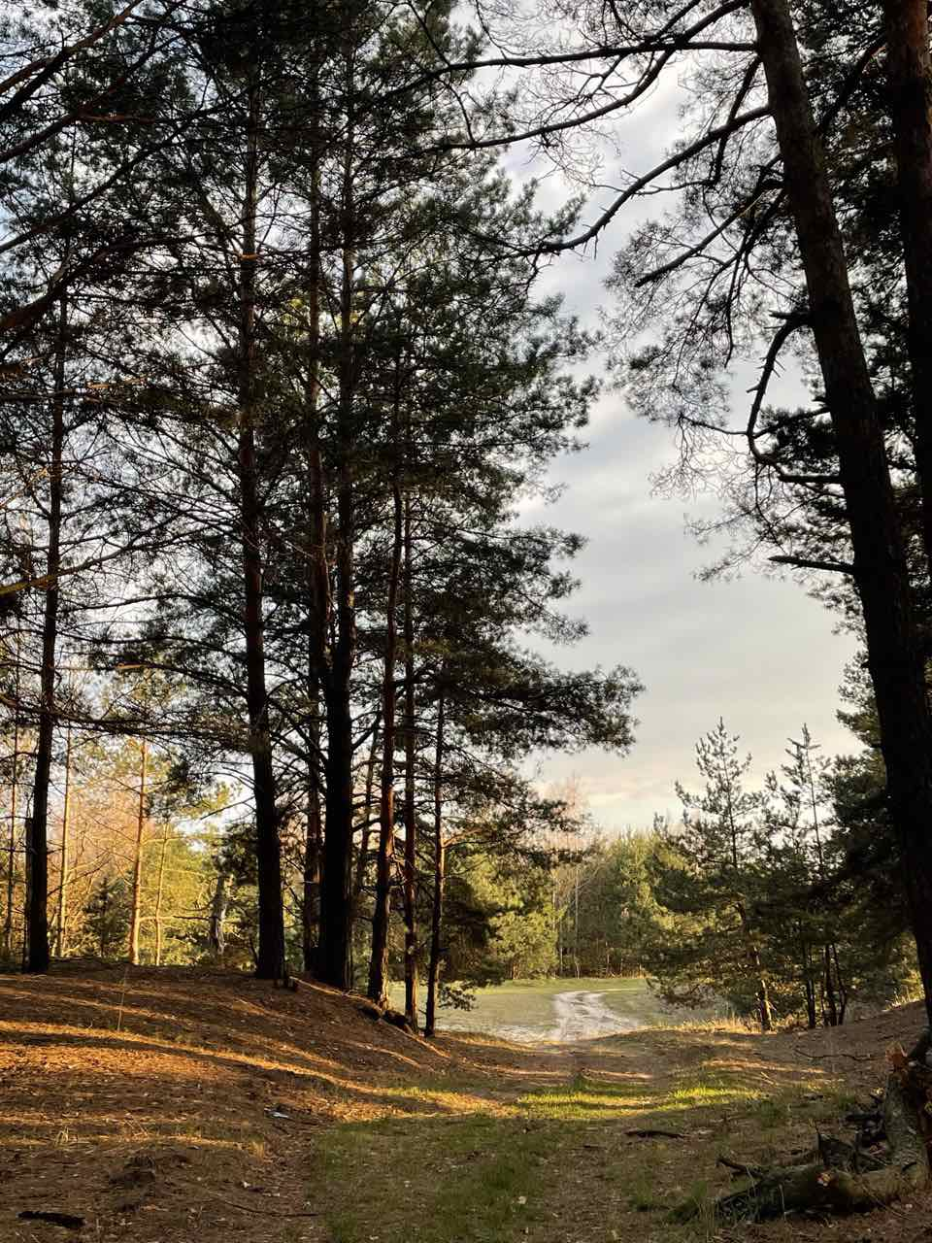
Краса природи –це одне з джерел , що живить доброту, сердечність і любов (В.Сухомлинський )
Природа так про все подбала , що всюди ми знаходимо чому навчитись.
(Леонардо да Вінчі )

Slide 3
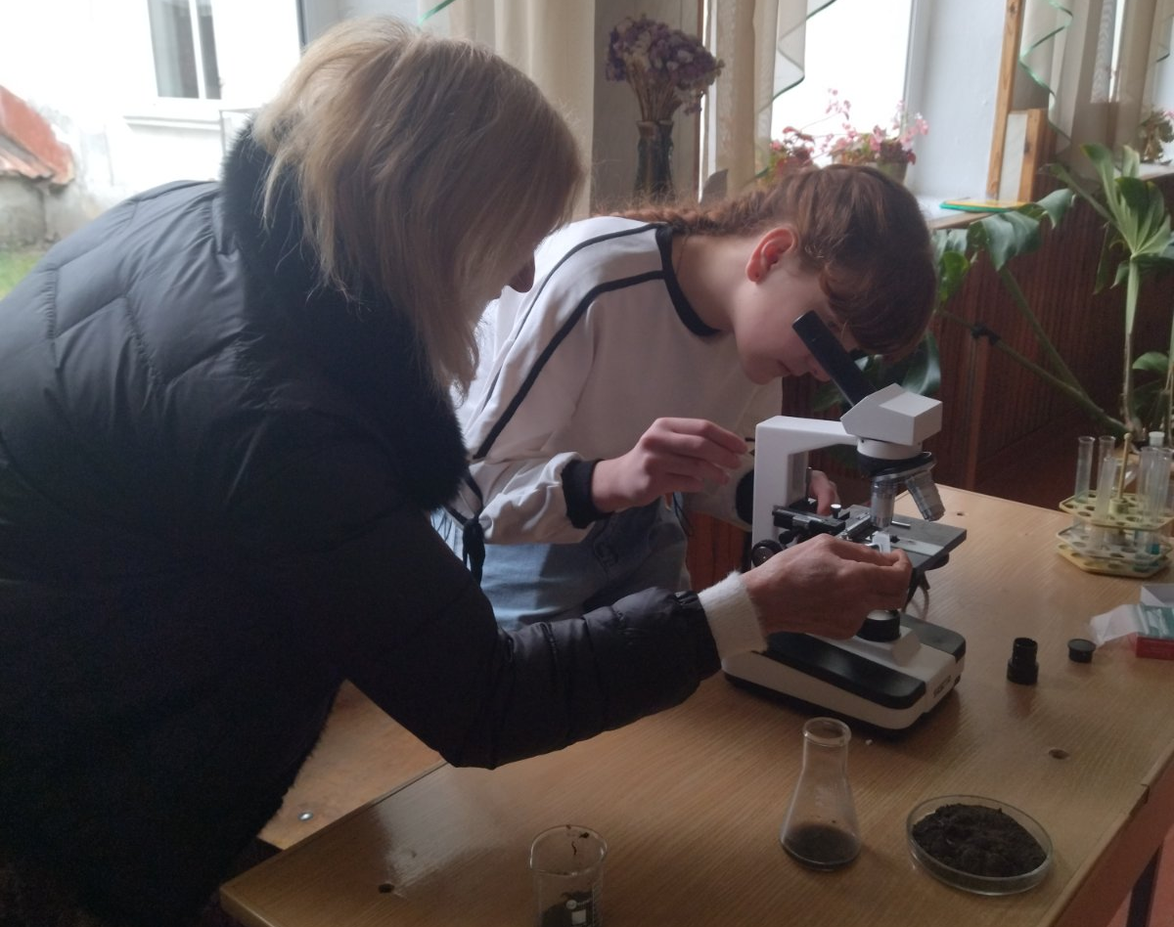
Мета : привернути увагу землеробів до раціонального використання земельних ресурсів, повернути органічні речовини назад у ґрунт, аналіз ефективності визначення стану екологічної безпеки на основі фітоіндикаційних методів з використанням чагарникових рослин для моніторингу.
Завдання: урізноманітнити сівозміни та включити до них бобові та багаторічні трави; поєднувати рослинництво та тваринництво; вивчити стан ґрунтів та пошуки нових методів екологічного моніторингу; дослідження стану ґрунтів села та власної присадибної ділянки.

Slide 4
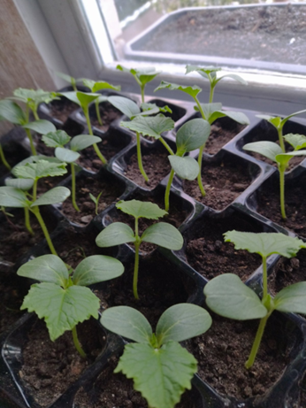
ВСТУП
Що спонукало обрати саме цю тему для мого проекту? Мабуть те, що я проживаю в сільській місцевості і для кожного жителя потрібно знати якість ґрунту – це має життєво важливе значення не тільки в теперішній час, але і для прогнозу змін у майбутньому. Важлива роль у вирішенні цього питання відводиться фітоіндикації.
Коли зернинка потрапляє у якісний ґрунт, то вона дасть швидкі і міцні сходи нового організму.

Slide 5
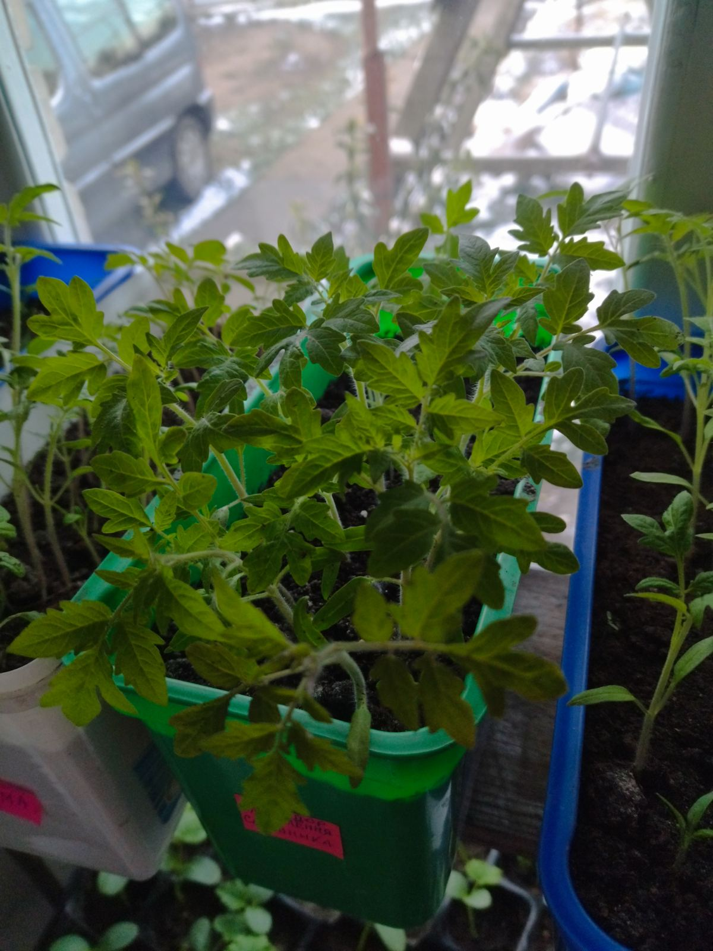
Фітоіндикація забруднення ґрунтів.
Під забрудненням ґрунтів розуміють накопичення в них токсичних речовин, що негативно впливають на екосистеми, включаючи соціальні.
Найчастіше ґрунт забруднюють промислові викиди, у тому числі важкими металами, нафтопродуктами, пестицидами, добривами, засобами захисту рослин.
Діагностику й оцінювання токсичності ґрунтів, які забруднені нафтою, зазвичай здійснюють визначенням наступних параметрів: висота рослин, ширина і довжина листків, рясність цвітіння, довжина черешків, розміри квіток і плодів.
Для отримання інформації стосовно фітотоксичності забрудненого нафтопродуктами ґрунту я проводила такий дослід : висіяла насіння помідорів у дві посудини із різним складом ґрунту. Спостерігаючи за проростанням насіння і появою перших сходів з’ясувала, що показники були різні: схожість насіння, динаміка його проростання, довжина головного і бічних коренів, висота пагона. На основі отриманих даних визначаю фітотоксичну дію ґрунту.
Забруднення ґрунтів важкими металами викликає занепокоєння не тільки тому, що може помітно знизити продуктивність рослин (в першу чергу сільськогосподарських) необхідні для живлення людини і годівлі тварин, але й тому, що може порушити природні фітоценози. Тут знову можна використати тест – культури: редис, салат, горох, квасолю, капусту.

Slide 6
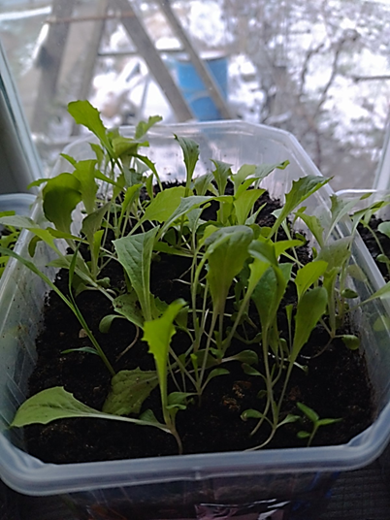
Кислотність ґрунту
Кислотність ґрунту вимірюється наявністю іонів водню. Кислотність ґрунту істотно впливає на врожайність. Для того, щоб зрозуміти, який зв'язок між врожайністю і кислотністю ґрунту, потрібно розібратися на які процеси впливає кислотність. Перш за все, від кислотності ґрунту залежить прояв властивостей кислот, які надходять, утворюються і перетворюються в ґрунті – саме від них залежить розвиток рослин. Підвищена кислотність пригнічує корисну мікрофлору у ґрунті, мінеральні добрива не переходять у доступну форму, коренева система розвивається дуже слабо, відповідно рослини погано засвоюють поживні речовини
Як визначити кислотність ґрунту?
Для точного визначення можна скористатися лакмусовим папером або спеціальним приладом. Ще один перевірений мною спосіб визначення кислотності – це наявність рослин – індикаторів.
Рослини – індикатори, які надають перевагу кислому ґрунту: хвощ польовий, м’ята, подорожник, щавель.
Слабокислому: конюшина, волошка, польова берізка.
Лужний : дикий мак, польова гірчиця.

Slide 7
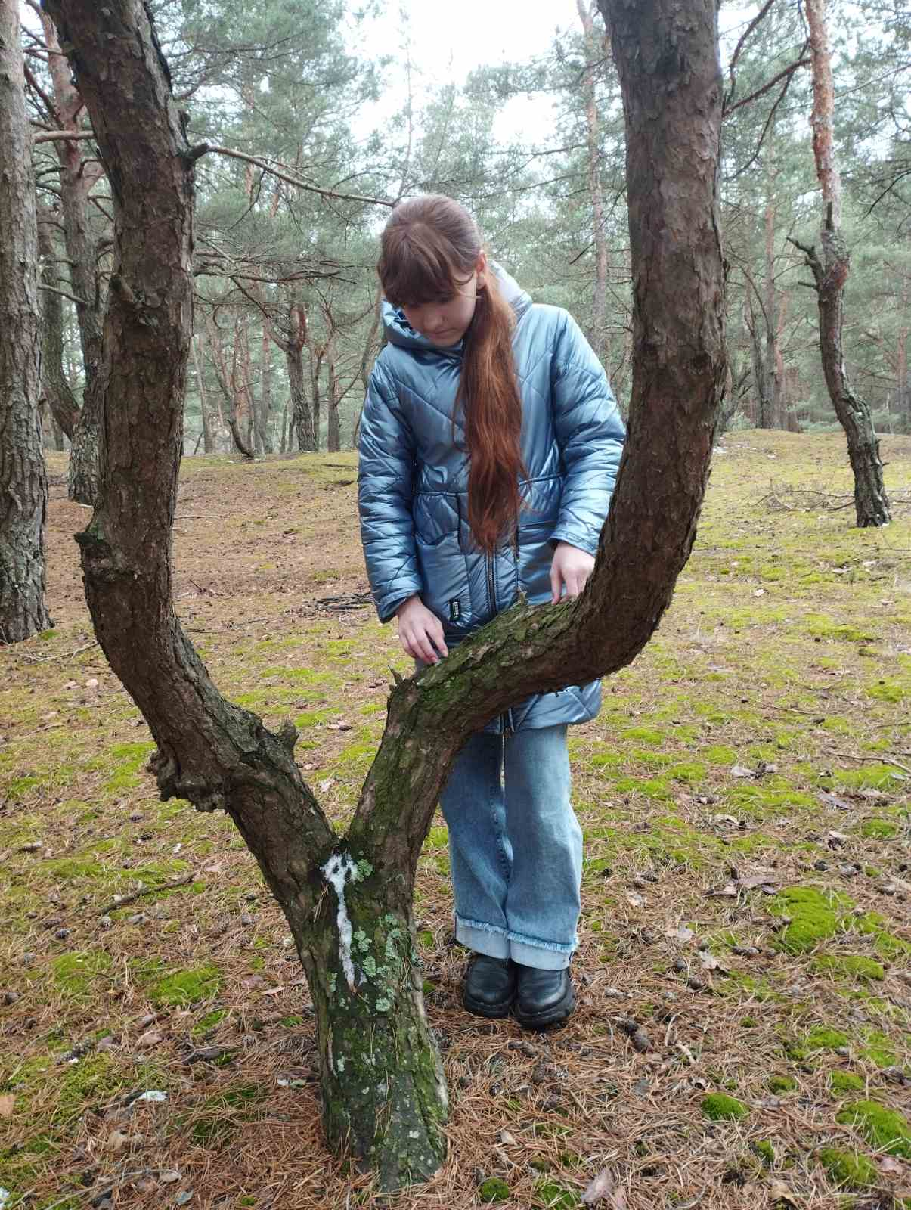
Як змінити кислотність ґрунту?
Для зменшення кислотності внести в ґрунт вапно (восени). Посів люпину зменшує кислотність ґрунту.
При зміні кислотності ґрунту головне правило – створити комфортні умови для росту і розвитку рослин. Потрібно пам’ятати, що одні рослини добре ростуть і розвиваються на кислих ґрунтах, наприклад: лохина, хвойні рослини. Тому не можна змінити кислотність на всіх присадибних ділянках, це потрібно робити лише тоді, коли ми вже знаємо, де які рослини будем висаджувати.

Slide 8
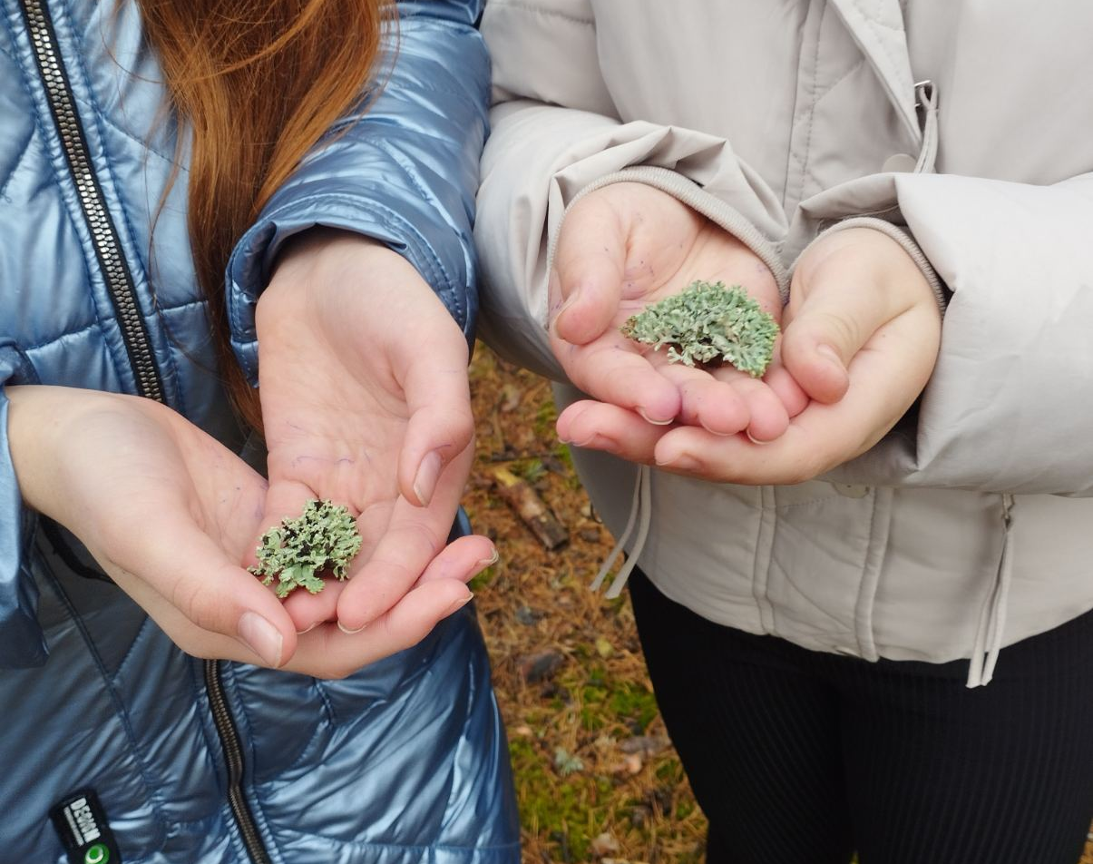
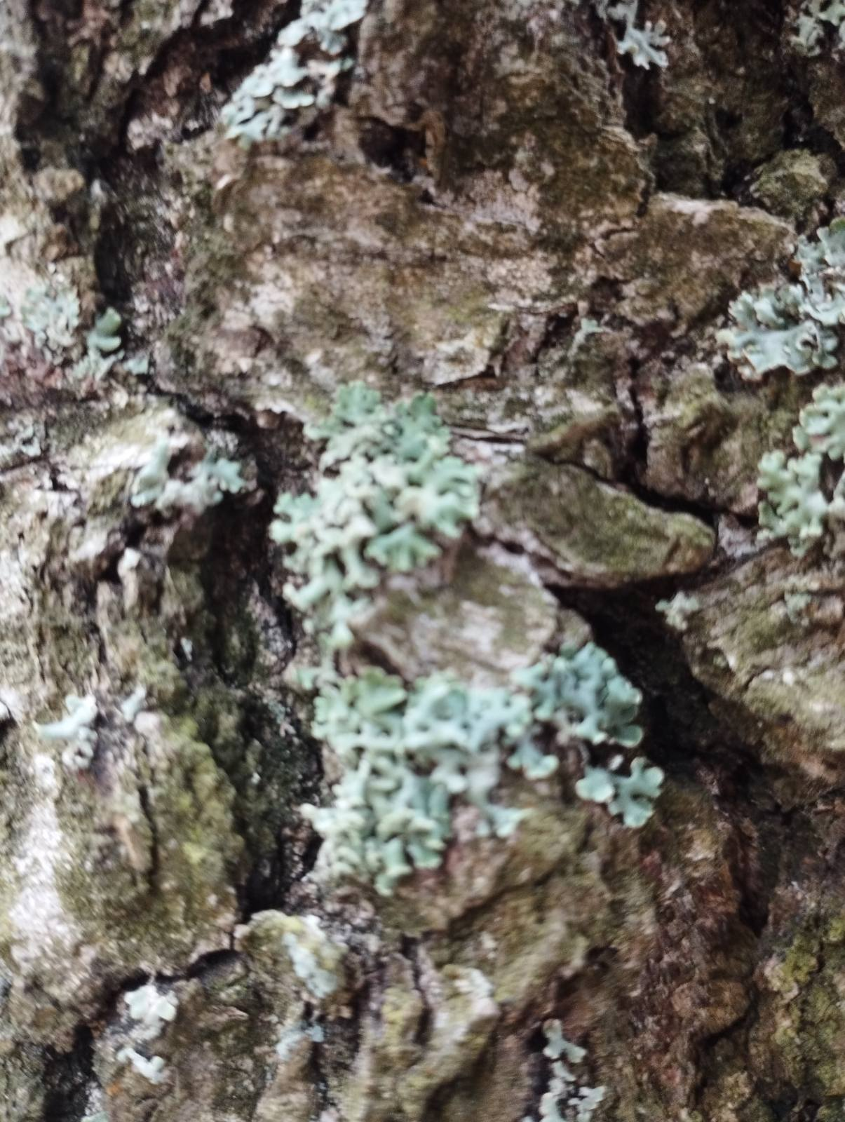
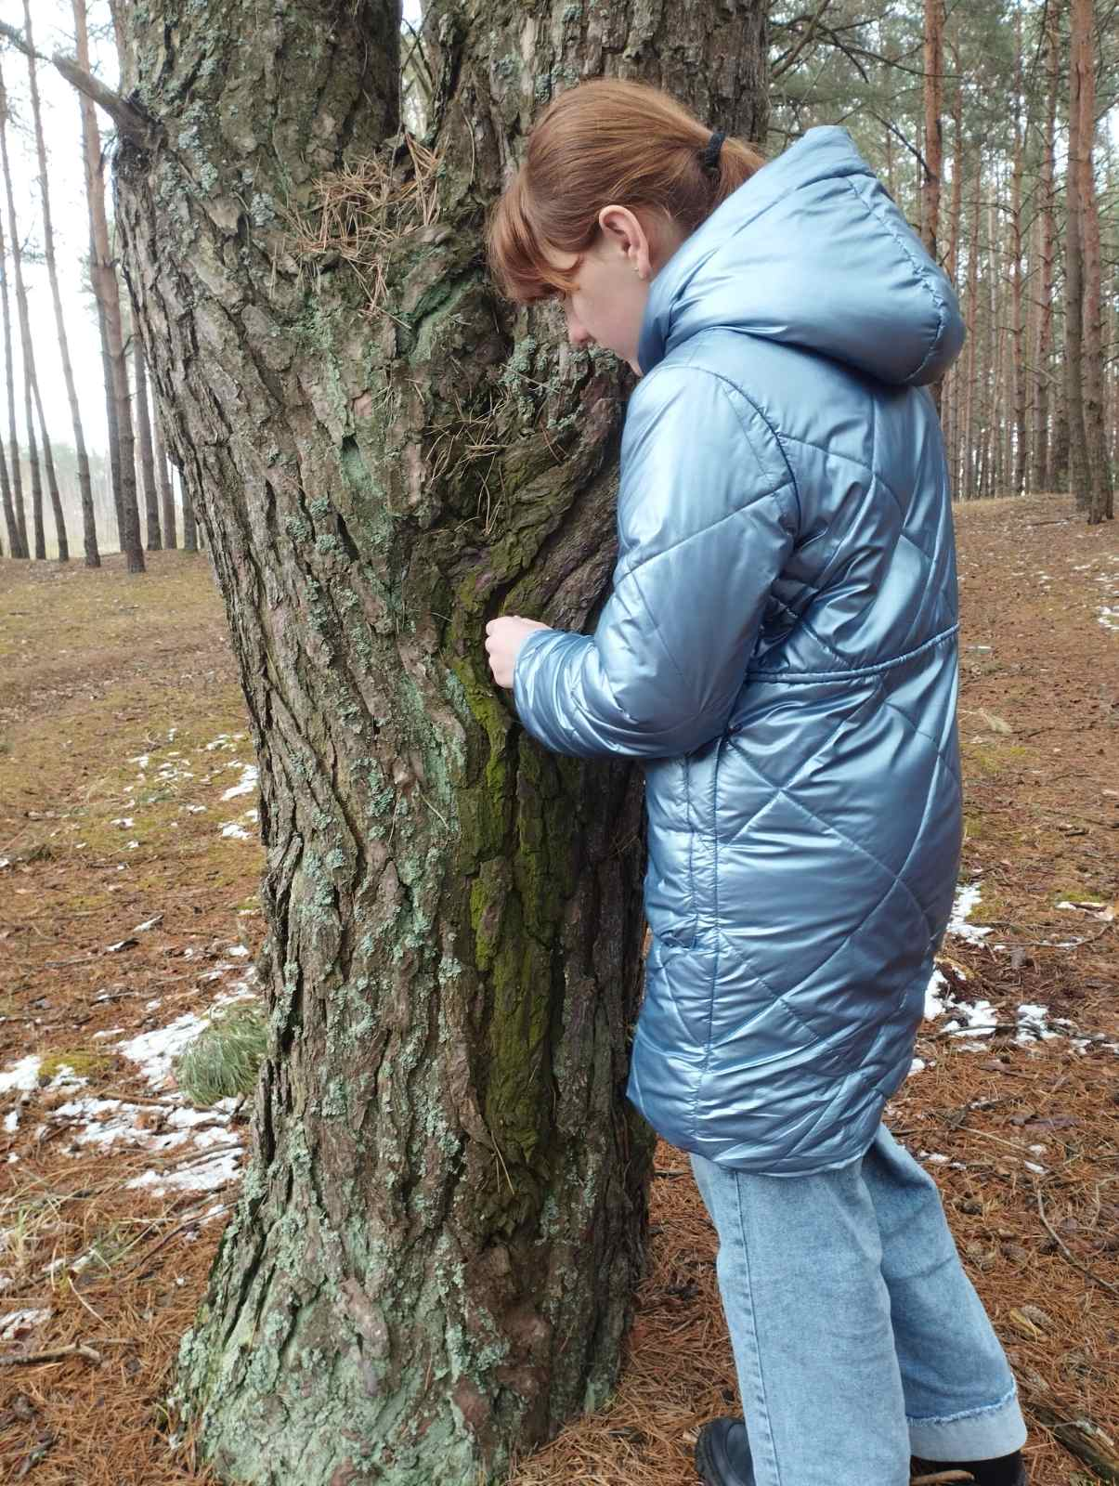
Фітонциди, їх значення.
Як працює ця «хімічна зброя»? Дія фітонцидів була досліджена ще в тридцятих роках минулого століття вченим Токіним. Він проводив багато різних експериментів з ґрунтом. Один із експериментів провела я також. Для цього потрібно шматок ґрунту з лісу. Його розчинила у воді і кілька крапель такої суміші нанесла на скло. З рослини принесеної з лісової зони, вичавила сік і нанесла в центр земляного розчину на склі. Спостереження через мікроскоп показали, що вже через півгодини велика кількість живих організмів, що знаходилися у розчині ґрунту, загинула. Так само фітонциди розправляються з усіма найпростішими мікроорганізмами(інфузорія, амебами).
Різні види рослин мають різні потреби в поживних речовинах. Вирощування різних культур дозволяє більш ефективне використання наявні в грунті ресурси та запобігає виснаженню ґрунту. Деякі рослини, такі як бобові, здатні фіксувати атмосферний азот завдяки симбіозу з азотофіксуючими бактеріями. Це збагачує ґрунт азотом – важливим елементом живлення рослин, тому потрібно проводити сівозміну на присадибних ділянках.
Деякі рослини виділяють речовини, які пригнічують розвиток мікроорганізмів в ґрунті. Рослини реагують на збільшення доз мінеральних добрив в ґрунті.

Slide 9
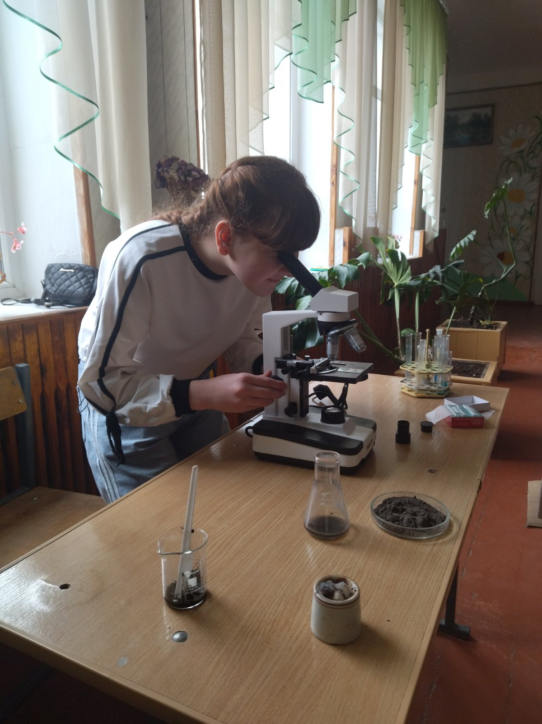
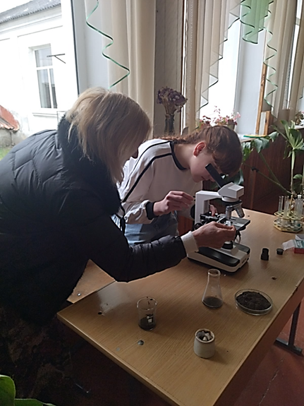
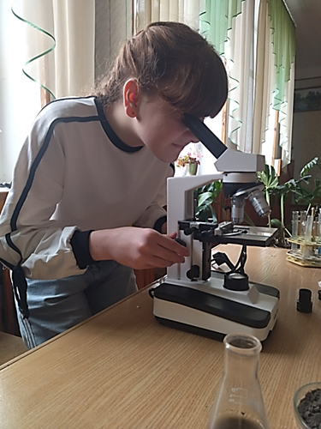
ІІ Експериментальна частина
Досліди на визначення складу ґрунту.
Дослід 1.
«Склад ґрунту» Взяти проби різних ґрунтів. За допомогою збільшувального скла їх розглянути. Виявила наявність піщинок, камінців, залишки рослин і комах. Висновок: ґрунт має різний склад, який має пряме значення на його родючість.

Slide 10
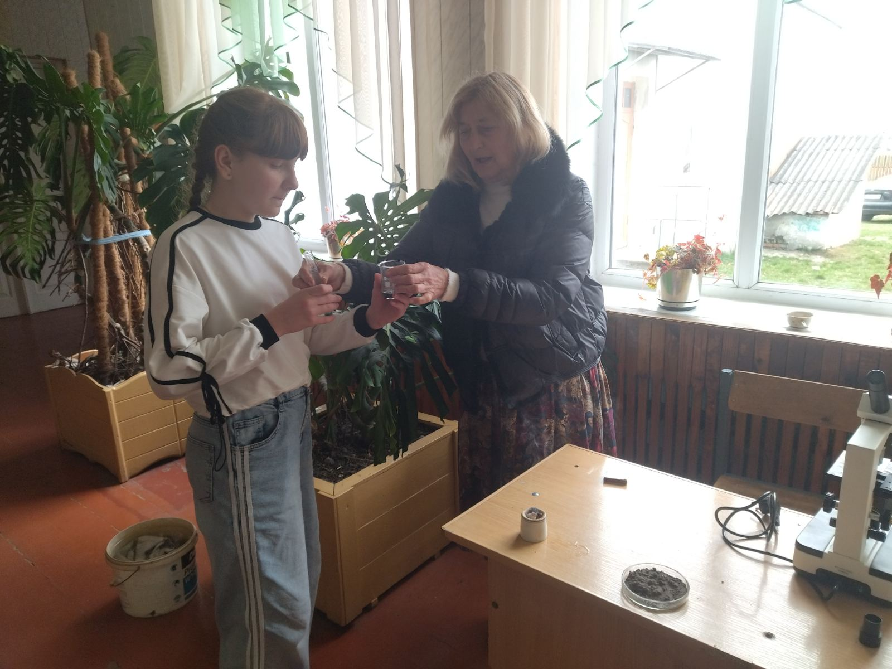
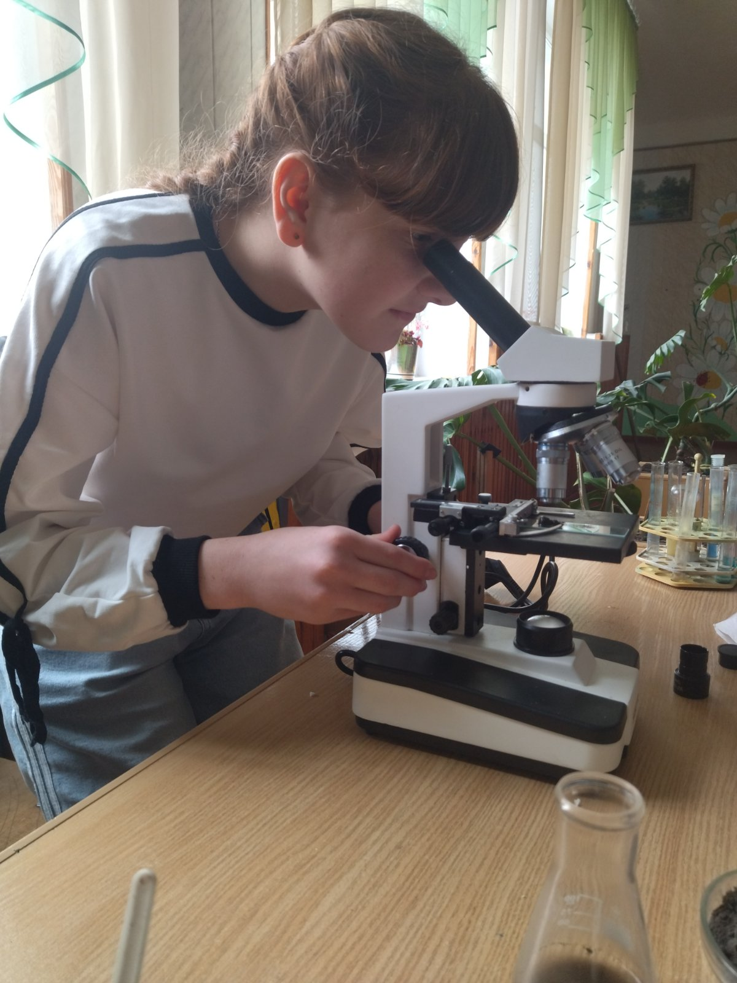
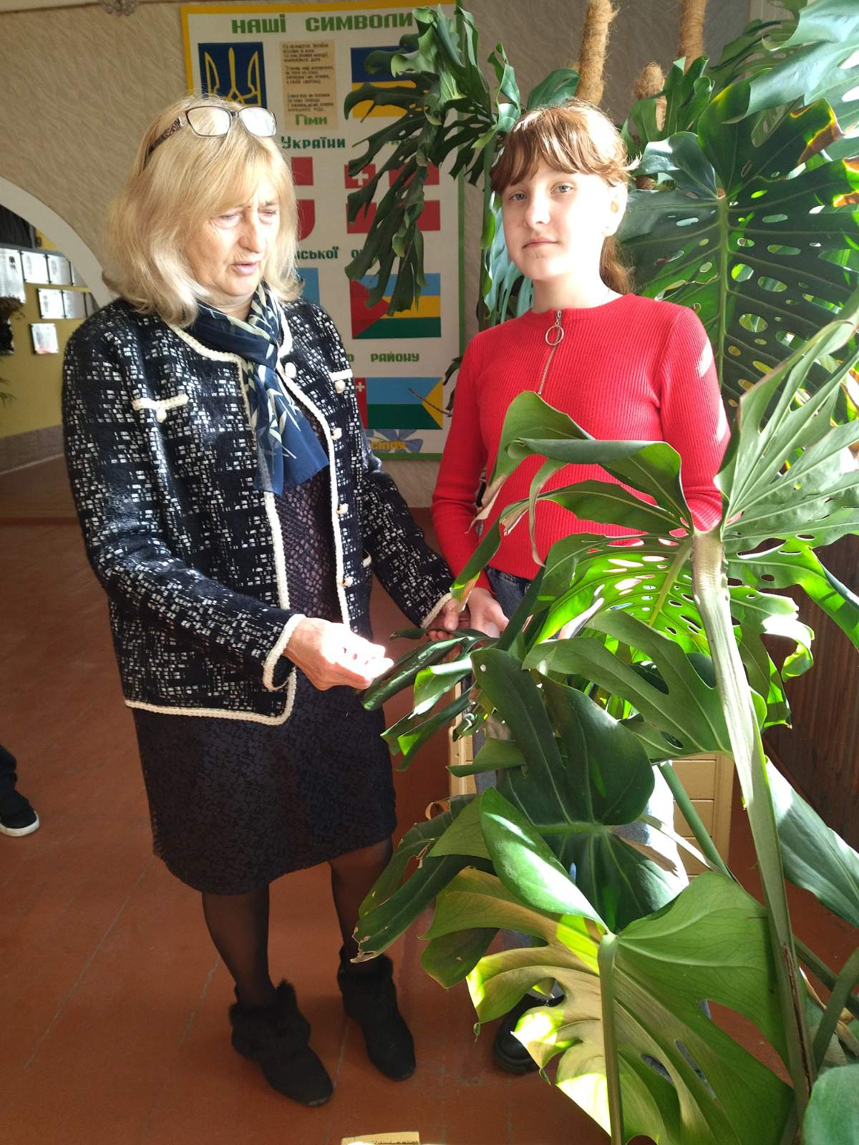
Дослід 2.
«Виявлення гумусу у ґрунті» Взяла грудочку ґрунту і прожарила на вогні. З’явився специфічний запах і легкий дим. Вони свідчать про наявність гумусу. Після прожарювання він зник і ґрунт став світлим.
Дослід 3.
Коли ґрунт залити водою, розмішати і дати відстоятись, то на дні склянки осів пісок і глина.

Slide 11
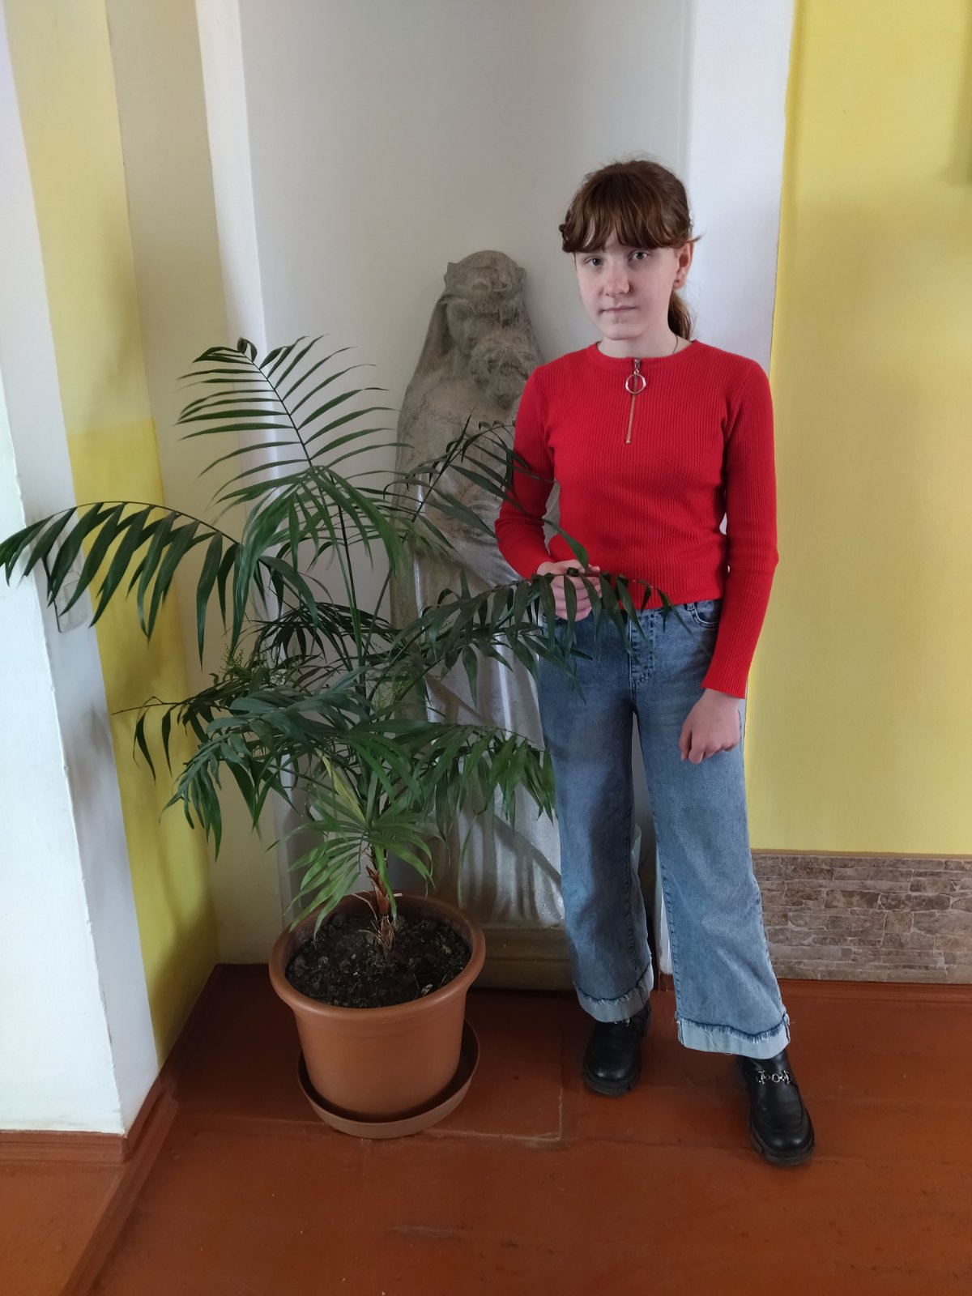
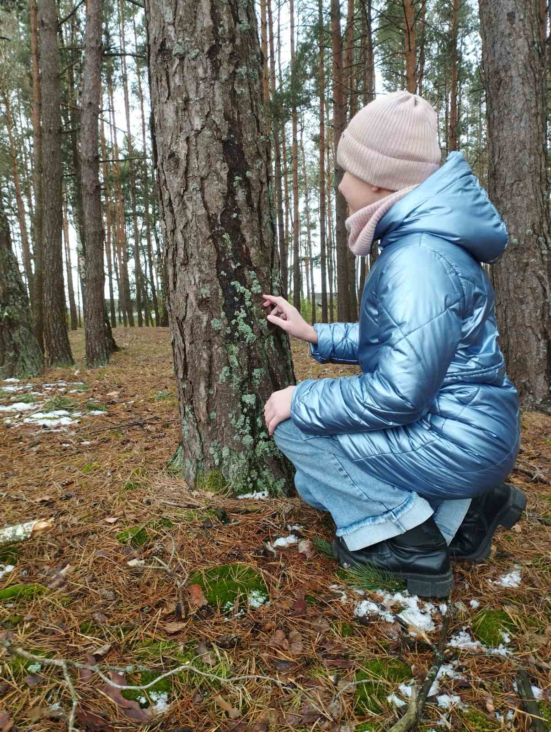
Висновки
Кругообіг речовин у рослині – важлива ланка кореневого живлення. Цей кругообіг тісно пов'язаний як з поглинанням, так і з виділенням функції кореня. Проблема забруднення ґрунту надзвичайно важлива, оскільки ґрунт є не поновлюваним ресурсом. Забруднення ґрунтів небезпечне для нашого здоров’я, негативно впливає на продовольчу безпеку. Органічні забруднювачі ґрунту розкладаються за дії фізико – хімічних чинників, а також внаслідок життєдіяльності мікроорганізмів.

Slide 12
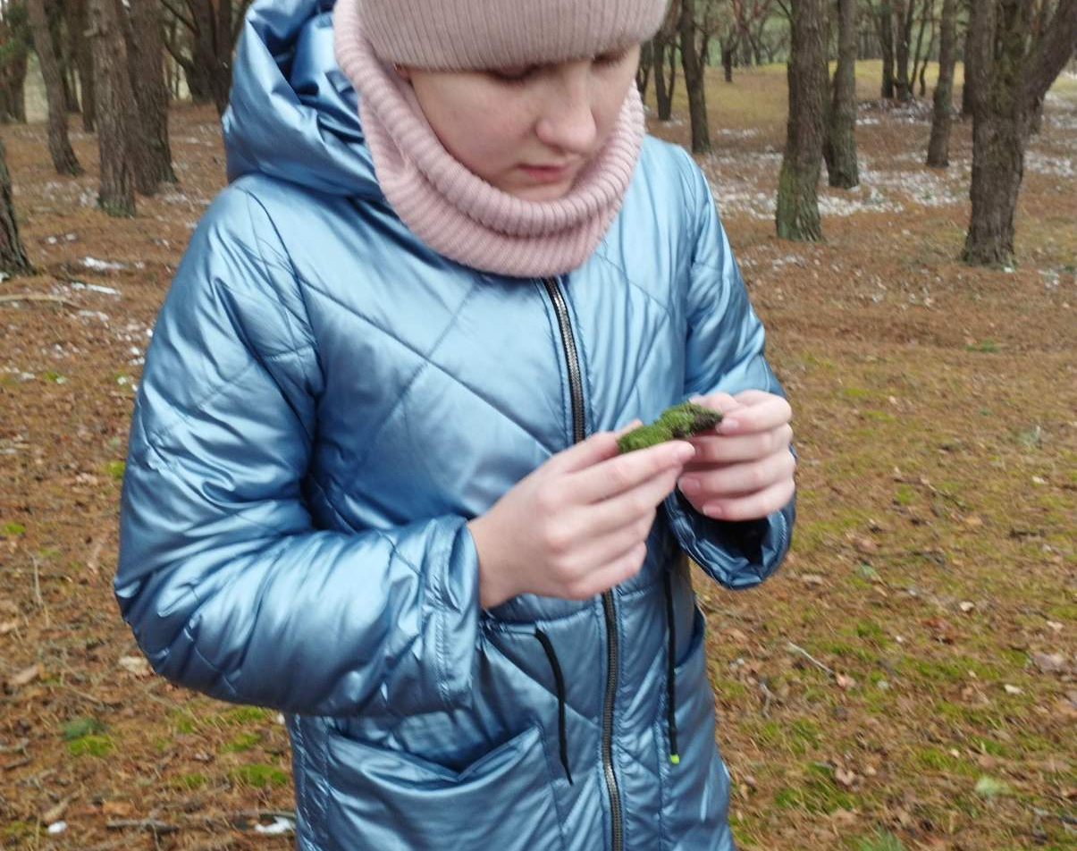
Література
Біоіндикація стану ґрунтів.
Гамкало. Фітоіндикація якості ґрунтів гемеробних систем.
П.А. Никитюк . Екологічна оцінка агрохімічної якості ґґрунтів методом фітоіндикації.

